Slide 1




ФЕДЕРАЛЬНАЯ КАМПАНИЯ ПО БЕЗОПАСНОСТИ ДОРОЖНОГО ДВИЖЕНИЯ «СЛОЖНОСТИ ПЕРЕХОДА»
ФЕДЕРАЛЬНАЯ ЦЕЛЕВАЯ ПРОГРАММА
«ПОВЫШЕНИЕ БЕЗОПАСНОСТИ ДОРОЖНОГО ДВИЖЕНИЯ В 2013-2020 ГОДАХ»
ФЕДЕРАЛЬНАЯ ЦЕЛЕВАЯ ПРОГРАММА
«ПОВЫШЕНИЕ БЕЗОПАСНОСТИ ДОРОЖНОГО ДВИЖЕНИЯ В 2013-2020 ГОДАХ»
ФЕДЕРАЛЬНАЯ ЦЕЛЕВАЯ ПРОГРАММА
«ПОВЫШЕНИЕ БЕЗОПАСНОСТИ ДОРОЖНОГО ДВИЖЕНИЯ В 2013-2020 ГОДАХ»
ФЕДЕРАЛЬНАЯ ЦЕЛЕВАЯ ПРОГРАММА
«ПОВЫШЕНИЕ БЕЗОПАСНОСТИ ДОРОЖНОГО ДВИЖЕНИЯ В 2013-2020 ГОДАХ»

Slide 2

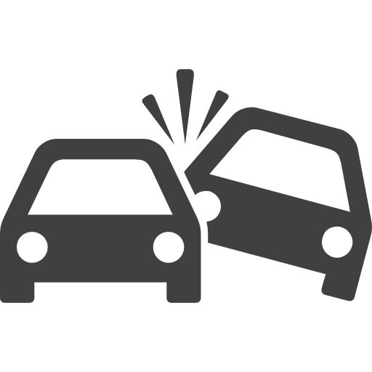


ДТП с пешеходами в 2015 году
НА ПЕРЕХОДЕ
19 779
ВСЕГО
58 221
РАНЕНО
53 718
19 576
ПОГИБЛО
7 138
1 233

Slide 3
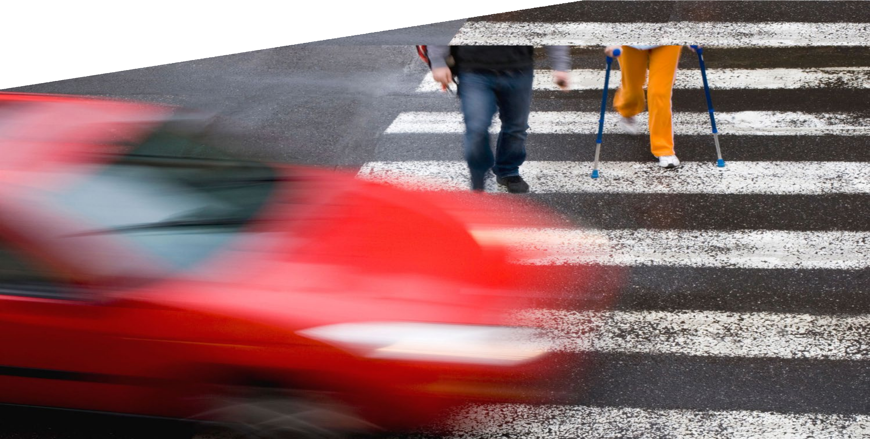
Что говорят правила?

Slide 4

ВИДЫ РАЗМЕТКИ

Slide 5
Ошибки водителей
Большинство водителей реагируют только на появление пешехода, а не на приближение к пешеходному переходу.

Slide 6
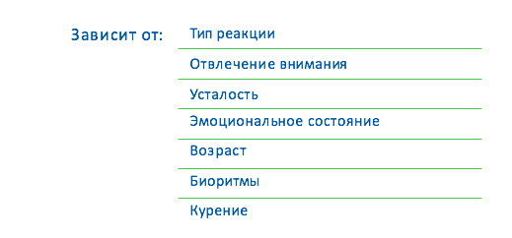
Что влияет на реакцию водителя
Насколько быстро с момента обнаружения водителем опасности может остановиться автомобиль?

Slide 7
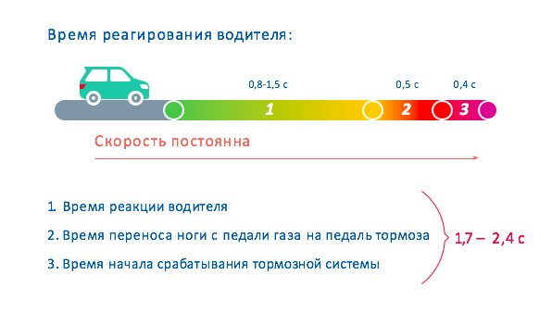
Время, которое не учитывает водитель

Slide 8
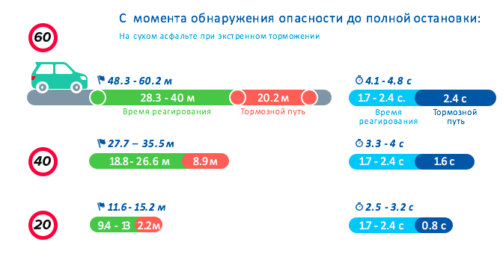
Как быстро может остановиться автомобиль?

Slide 9
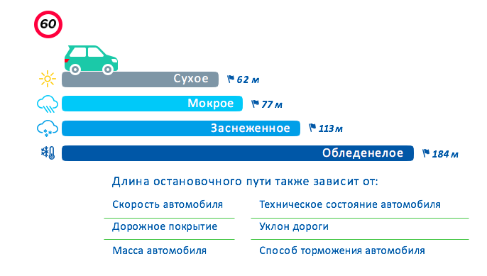
От чего зависит тормозной путь?

Slide 10

Чем позже водитель замечает пешехода, тем выше риск аварии

Slide 11
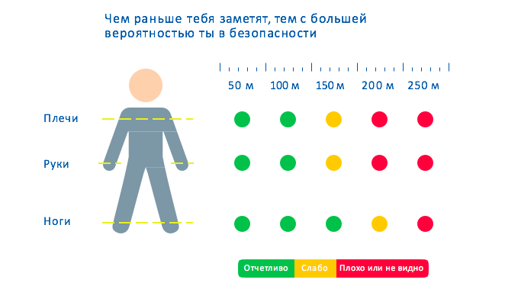
Световозвращающие элементы

Slide 12
Ошибки пешеходов
Большинство пешеходов уверены в том, что водители при любых условиях обязаны остановиться.

Slide 13

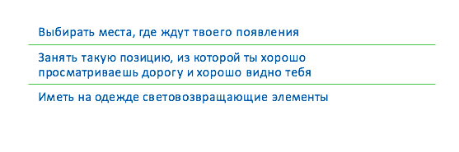
Правила выбора места для перехода дороги
Правило №1:
Будь заметен и понятен

Slide 14
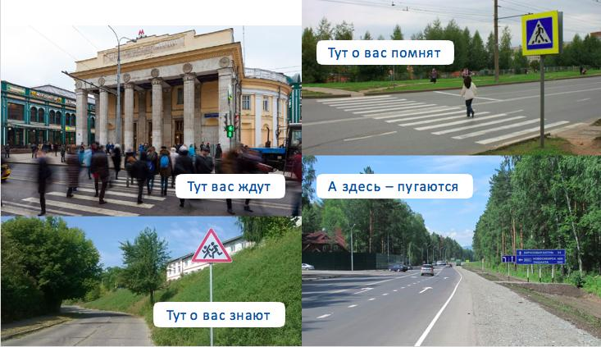

Slide 15
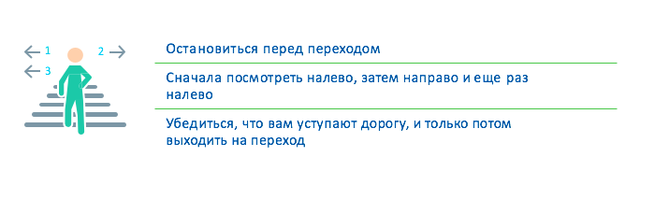
Правила выбора места для перехода дороги
Правило №2:
Убедись в безопасности перехода

Slide 16
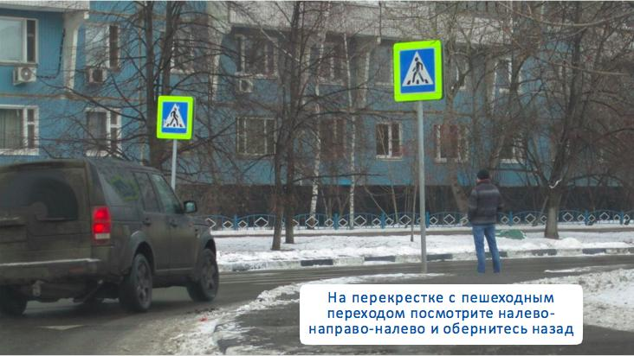
Пересекая переход на перекрестке, обернись!

Slide 17


Правила выбора места для перехода дороги
Правило №3:
Используй сигналы коммуникации

Slide 18
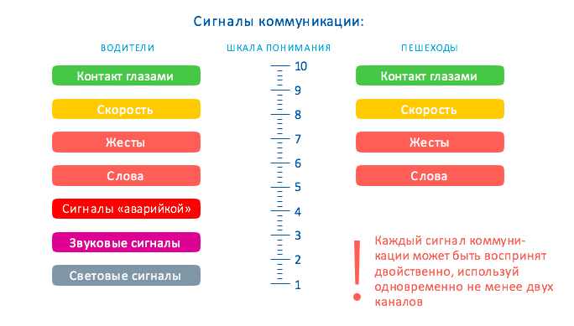
Коммуникация с водителем

Slide 19




Отвлекающие факторы

Slide 20
Правила пешехода
№1: Будь заметен и понятен
№2: Убедись в безопасности перехода
№3: Коммуницируй с водителем

Slide 21
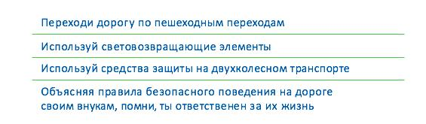

Подавай пример!

Slide 22
WWW.BEZDTP.RU
1. Заходите на наш сайт.
2. Узнайте, как должен выглядеть безопасный пешеходный переход
3. Напишите пост о недостатках переходов в вашем городе и разместите их фото на сайте
ФЕДЕРАЛЬНАЯ ЦЕЛЕВАЯ ПРОГРАММА
«ПОВЫШЕНИЕ БЕЗОПАСНОСТИ ДОРОЖНОГО ДВИЖЕНИЯ В 2013-2020 ГОДАХ»
ФЕДЕРАЛЬНАЯ ЦЕЛЕВАЯ ПРОГРАММА
«ПОВЫШЕНИЕ БЕЗОПАСНОСТИ ДОРОЖНОГО ДВИЖЕНИЯ В 2013-2020 ГОДАХ»
ФЕДЕРАЛЬНАЯ ЦЕЛЕВАЯ ПРОГРАММА
«ПОВЫШЕНИЕ БЕЗОПАСНОСТИ ДОРОЖНОГО ДВИЖЕНИЯ В 2013-2020 ГОДАХ»
ФЕДЕРАЛЬНАЯ ЦЕЛЕВАЯ ПРОГРАММА
«ПОВЫШЕНИЕ БЕЗОПАСНОСТИ ДОРОЖНОГО ДВИЖЕНИЯ В 2013-2020 ГОДАХ»

Slide 23
Оберегайте самое
ценное — жизнь!
ФЕДЕРАЛЬНАЯ КАМПАНИЯ ПО БЕЗОПАСНОСТИ ДОРОЖНОГО ДВИЖЕНИЯ «СЛОЖНОСТИ ПЕРЕХОДА»
ФЕДЕРАЛЬНАЯ ЦЕЛЕВАЯ ПРОГРАММА
«ПОВЫШЕНИЕ БЕЗОПАСНОСТИ ДОРОЖНОГО ДВИЖЕНИЯ В 2013-2020 ГОДАХ»
ФЕДЕРАЛЬНАЯ ЦЕЛЕВАЯ ПРОГРАММА
«ПОВЫШЕНИЕ БЕЗОПАСНОСТИ ДОРОЖНОГО ДВИЖЕНИЯ В 2013-2020 ГОДАХ»
ФЕДЕРАЛЬНАЯ ЦЕЛЕВАЯ ПРОГРАММА
«ПОВЫШЕНИЕ БЕЗОПАСНОСТИ ДОРОЖНОГО ДВИЖЕНИЯ В 2013-2020 ГОДАХ»
ФЕДЕРАЛЬНАЯ ЦЕЛЕВАЯ ПРОГРАММА
«ПОВЫШЕНИЕ БЕЗОПАСНОСТИ ДОРОЖНОГО ДВИЖЕНИЯ В 2013-2020 ГОДАХ»

